Slide 1
Okosredőny
Készítette: Patai Dániel

Slide 2
Mi az az okos redőny?
Az okos redőny egy motorral ellátott árnyékoló rendszer, amely automatizálható.
Segítségével kényelmesebben szabályozhatjuk az otthonunk fényviszonyait.
Távolról is vezérelhető, így akkor is irányíthatjuk, ha nem vagyunk otthon.
Egyre fontosabb része a modern okosotthonoknak.

Slide 3
Hogyan működik?
A redőny belsejében egy elektromos csőmotor található, amely fel- és lemozgatja az árnyékolót.
A vezérlés történhet fali kapcsolóval, távirányítóval vagy mobilalkalmazással.
Beállíthatunk automatikus időpontokat vagy szenzorokhoz kötött működést.
Például erős napsütés esetén automatikusan leereszkedhet.

Slide 4
Fő funkciók
Az időzített működés segít kialakítani egy napi rutint.
A távoli vezérlés növeli a biztonságot, mert úgy tűnhet, mintha otthon lennénk.
A hangvezérlés gyors és kényelmes megoldás.
Az automatizációk lehetővé teszik, hogy több eszköz együtt működjön.

Slide 5
Kommunikációs technológiák
A Wi‑Fi alapú rendszerek könnyen telepíthetők, általában nem igényelnek központi egységet.
A Zigbee stabilabb hálózatot biztosít nagyobb otthonokban.
A Matter egy új szabvány, amely javítja a kompatibilitást.
Bluetooth inkább kisebb rendszerekhez ajánlott.

Slide 6
Előnyök
Az egyik legnagyobb előny a kényelem, hiszen nem kell manuálisan kezelni a redőnyt.
Energiát takaríthatunk meg a jobb hőszigetelés miatt.
Nyáron csökkentheti a lakás felmelegedését.
Télen segíthet bent tartani a meleget.

Slide 7
Hátrányok
A kezdeti beruházás magasabb lehet, mint a hagyományos redőnyöknél.
Bizonyos típusoknál szakemberre van szükség a telepítéshez.
Az okos funkciók internetkapcsolatot igényelhetnek.
Fontos a kompatibilitás ellenőrzése vásárlás előtt.

Slide 8
Mire kell figyelni.
Érdemes ellenőrizni, hogy működik-e a meglévő okosotthon rendszerünkkel.
Figyeljünk a motor teljesítményére és a zajszintre.
A hosszabb garancia általában megbízhatóbb terméket jelez.
Gondoljuk át, hogy új rendszert építünk vagy meglévőt okosítunk.

Slide 9
Retrofit megoldás – SwitchBot
A SwitchBot jó választás, ha nem szeretnénk teljes redőnycserét.
Gyorsan felszerelhető.
Költséghatékony megoldás.
Inkább könnyebb árnyékolókhoz ajánlott.

Slide 10
Melyiket válaszd?
Új építés vagy teljes felújítás esetén érdemes prémium rendszert választani.
Ha fontos a költséghatékonyság, az Aqara remek opció.
Egyszerű fejlesztéshez a retrofit megoldások a legjobbak.

Slide 11
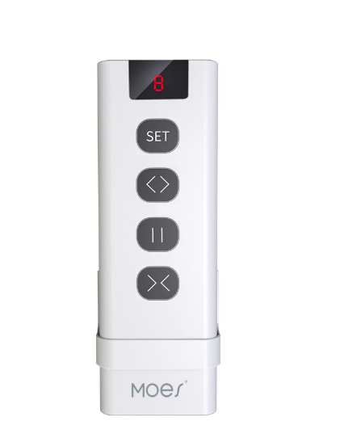
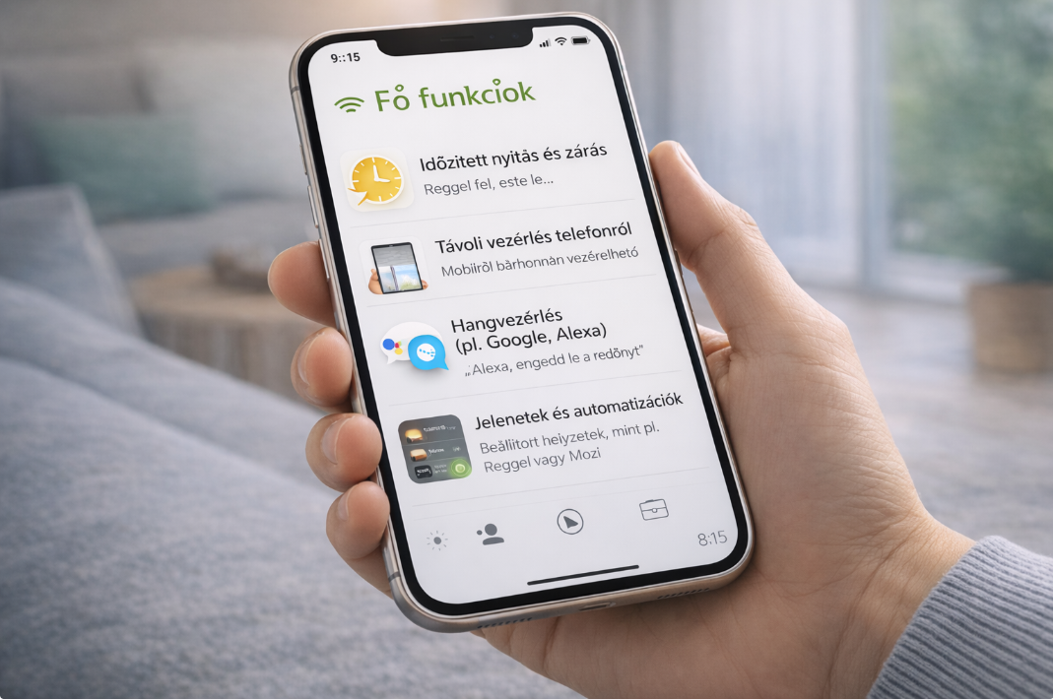
Okos redőny vezérlése telefonról vagy távirányítóval

Slide 12
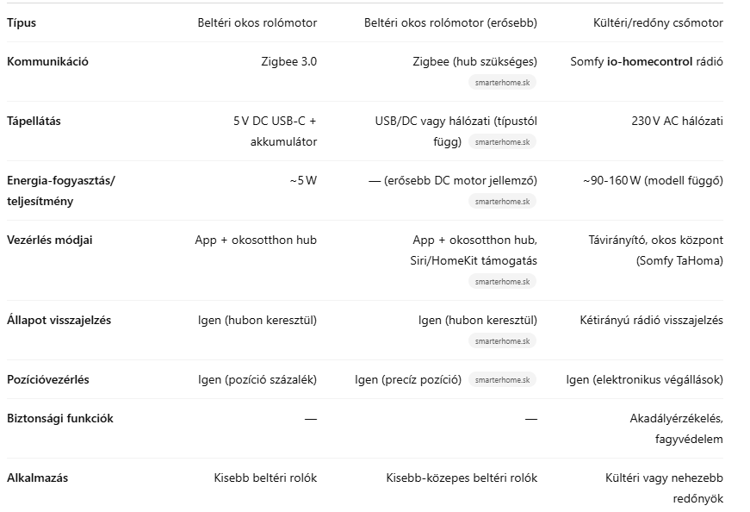
3 okos redőny motor összehasonlítása

Slide 13
Melyiket választanám?
Az Aqara Roller Shade Driver E1-et választanám.
• Közel prémium élményt ad kedvezőbb áron.
• Egyszerű telepítés és megbízható működés.
• Széles okosotthon kompatibilitás.
• Ideális választás a legtöbb modern otthonba.

Slide 14
Jövő trendjei
Az automatizált otthonok egyre elterjedtebbek.
A mesterséges intelligencia segíthet optimalizálni az árnyékolást.
Az energiahatékonyság kulcsfontosságú trend.
A jövőben még több eszköz működik majd együtt.

Slide 15
források
https://www.xn--webbazr-mwa.hu/termek/aqara-rolomeghajto-e1/?utm_source
https://istyle.hu/products/aqara-t1s-okos-arnyekolo-rolomotor-zigbee-3-0-cd-m03d?variant=55666324308343&utm_source
https://www.somfy.hu/termekek/1032739/oximo-io-univerzalis-radios-redonymotor

Slide 16
Köszönöm a figyelmet!

